Slide 1
Печатные платы
и технологии их изготовления
Кафедра ИУ4 «Проектирование и технология производства ЭА»
Notes:
1

Slide 2
История печатных плат
Альберт Хансон (1902 г.) – аддитивный метод.
Штамповка или вырезание изображения на бронзовой (или медной) фольге.
Получившийся проводящий слой наклеивался на диэлектрик – бумагу, про-
питанную парафином.
Артур Берри (1913 г.) – субтрактивный метод.
Покрытие на металлическую основу слой резистного материала и травлением
убирать незащищенные части c поверхности.
Макс Скуп (1918 г.) – аддитивный метод.
Технология газопламенного напыления металла.
Эллис Бассит (1922 г.) – субтрактивный метод.
Методика использования светочувствительных материалов при производстве
печатных плат.
Печатные платы и технологии их изготовления
Notes:
2

Slide 3
История печатных плат
Томас Эдисон (1920-1930 гг.) - идеи
1. Рисунок формируется при помощи адгезивных полимеров путём нанесения
на их не застывшую поверхность измельченного в пыль графита или бронзы.
2. Рисунок формируется непосредственно на диэлектрике. Для нанесения изоб-
ражения используется ляпис (нитрат серебра), после чего серебро просто вос-
станавливается из соли.
3. Проводником является золотая фольга с нанесенным на нее рисунком.
Чарльз Дуклас (1925-1930 гг.)
Технология металлизации проводников. Технология травления, подразумеваю-
щая электролитическое осаждение металла (серебра, золота или меди) через
контактную маску на пластину из низкотемпературного сплава.
Печатные платы и технологии их изготовления
Notes:
3

Slide 4
История печатных плат
Цезарь Паролини (1926 г.) – аддитивный метод.
Нанесение на диэлектрик изображения посредством клеящего материала с
напылением на него медного порошка и полимеризация под воздействием
высокой температуры.
Эрвин Франц (1933 г.) – субтрактивный метод.
Нанесение токопроводящего рисунка на целлофановую пленку, для чего испо-
пользовался жидкий полимер с графитовым наполнением.
Пауль Эйслер (1948 г.)
Основал предприятия по изготовлению печатных плат - Technograph Printed
Circuits. Имеет свыше 50 патентов. Усовершенствовал технологические про-
цессы в производстве печатных плат. Сделал массовое производство печатных
возможным.
Печатные платы и технологии их изготовления
Notes:
4

Slide 5
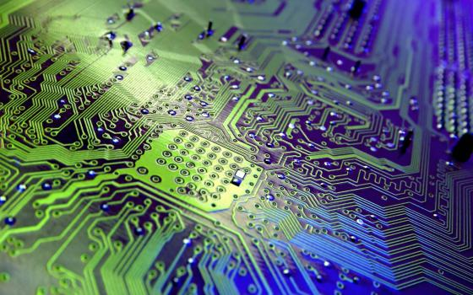
Основные термины и определения
Печатная плата (англ. printed circuit board, PCB) — материал основания, вырезанный по размеру, содержащий необходимые отверстия и, по меньшей мере, один проводящий рисунок.
Рисунок печатной платы – конфигурация проводников и (или) диэлектрического материалов на печатной плате.
Узкое место печатной платы – участок печатной платы, где элементы проводящего рисунка и расстояния между ними могут быть выполнены только с минимально допустимыми значениями.
Печатные платы и технологии их изготовления
Notes:
5

Slide 6
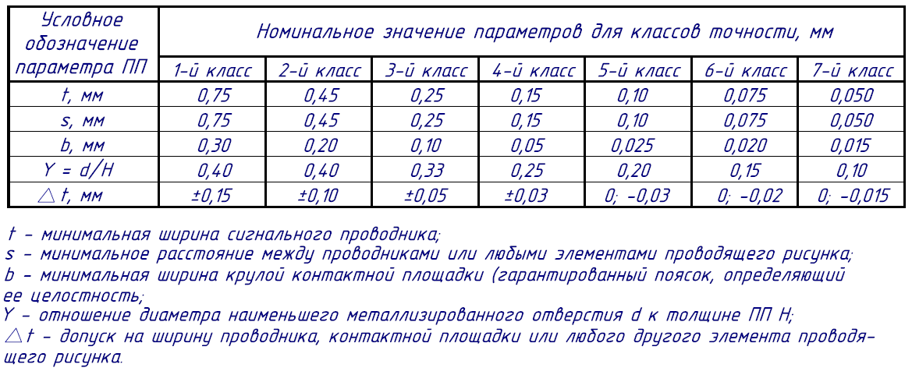
Классы точности печатных плат
Печатные платы и технологии их изготовления
Notes:
6

Slide 7
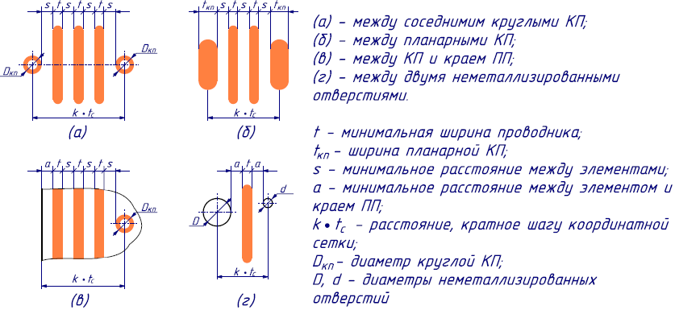
Узкие места проводящего рисунка ПП
Печатные платы и технологии их изготовления
Notes:
7

Slide 8
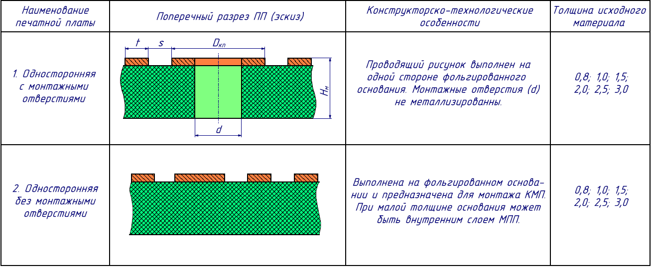
Основные типы печатных плат
Печатные платы и технологии их изготовления
Notes:
8

Slide 9
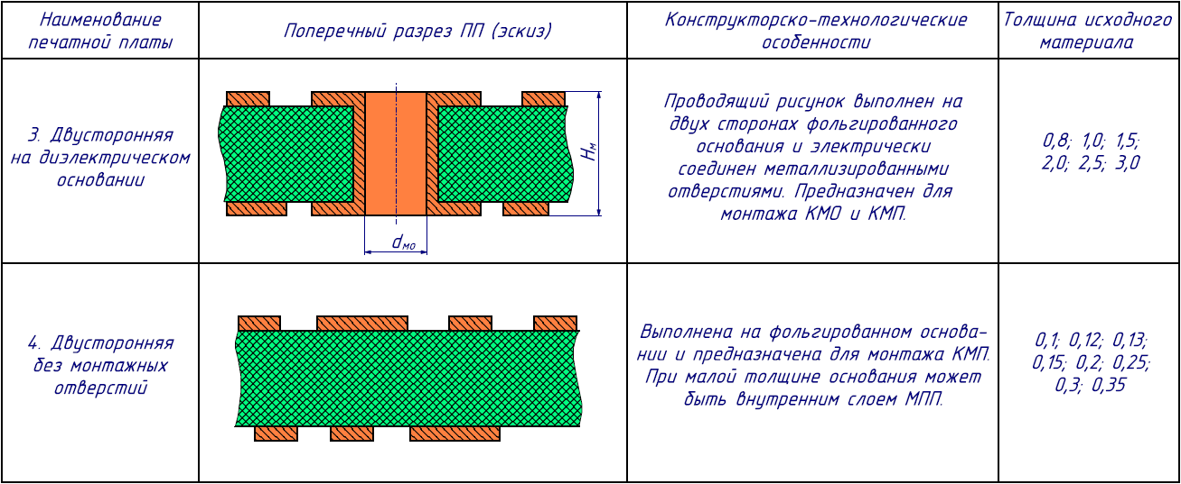
Основные типы печатных плат
Печатные платы и технологии их изготовления
Notes:
9

Slide 10
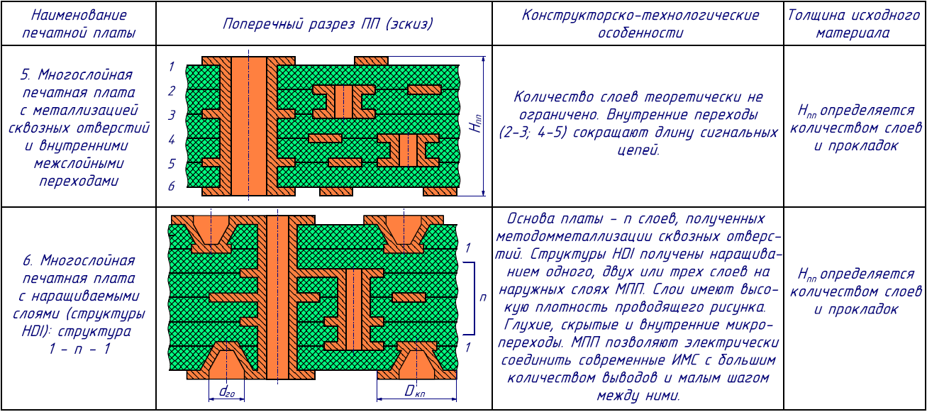
Основные типы печатных плат
Печатные платы и технологии их изготовления
Notes:
10

Slide 11
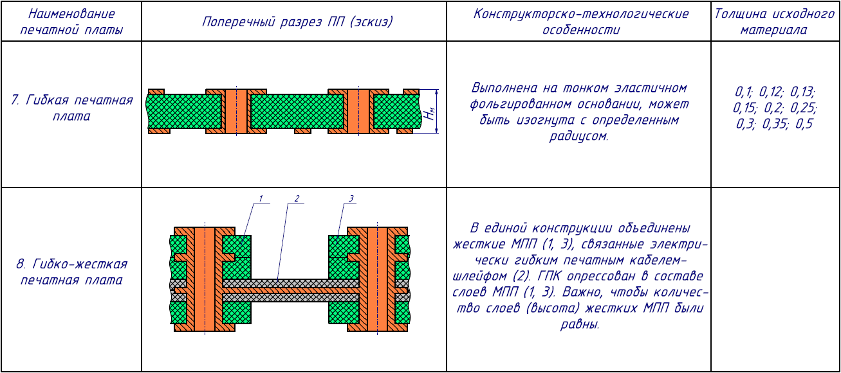
Основные типы печатных плат
Печатные платы и технологии их изготовления
Notes:
11

Slide 12
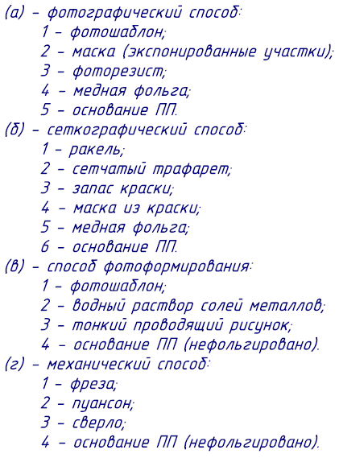
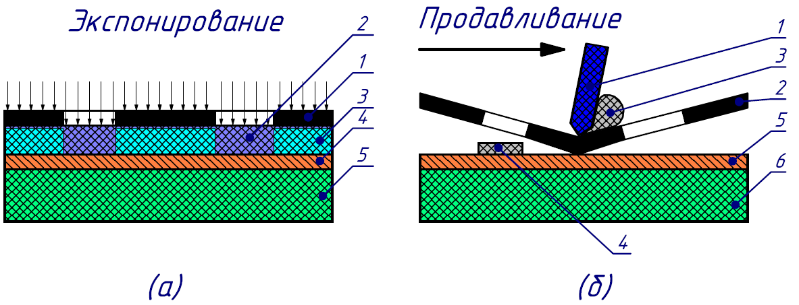
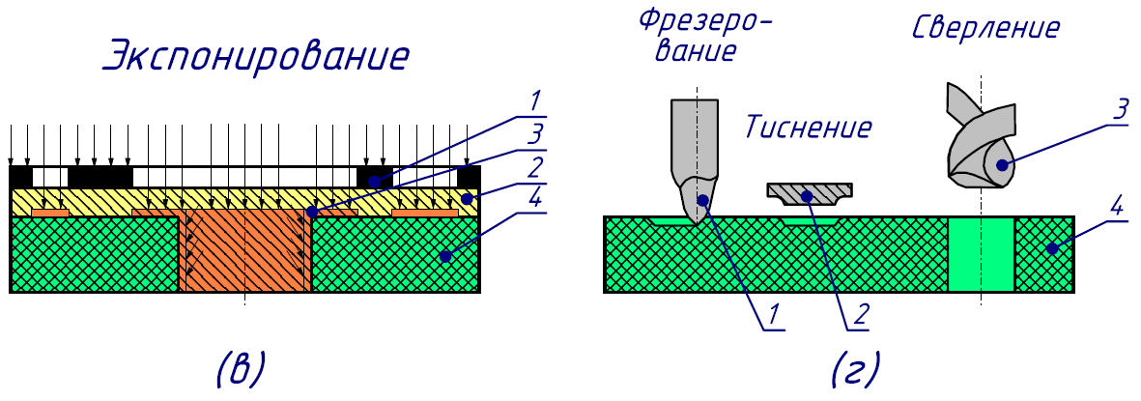
Способы получения рисунка
Печатные платы и технологии их изготовления
Notes:
12

Slide 13
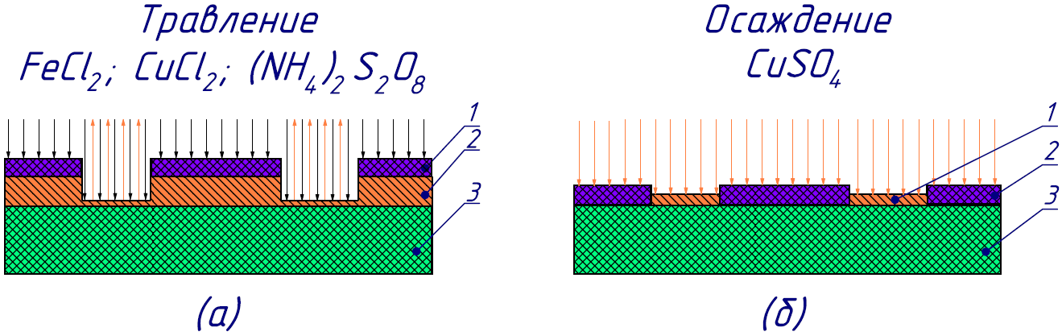
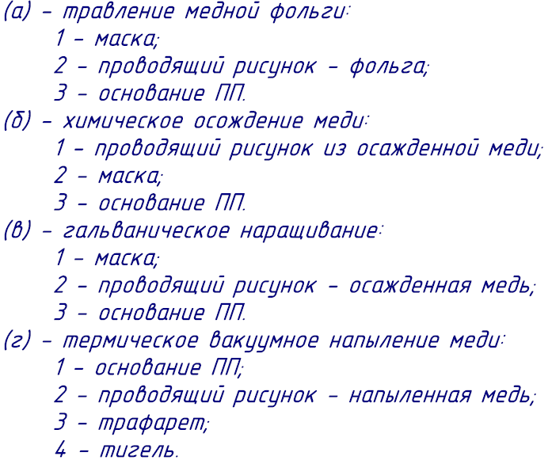
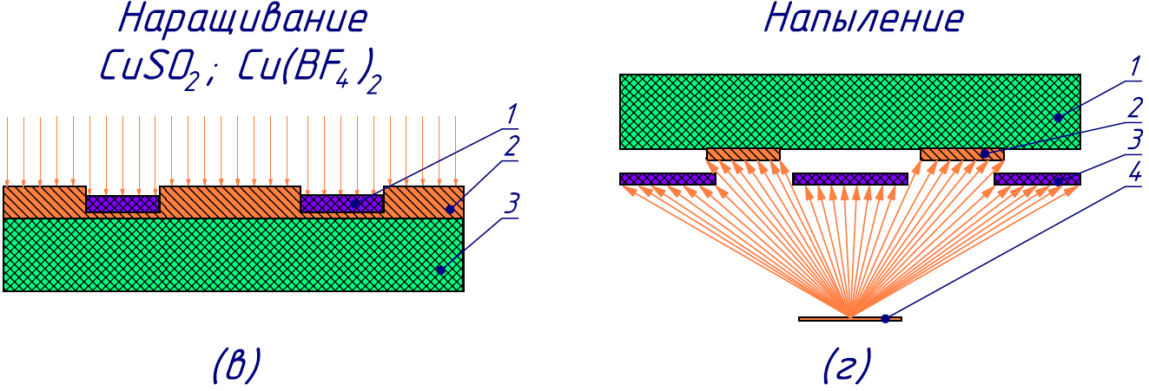
Способы получения проводящего рисунка
Печатные платы и технологии их изготовления
Notes:
13

Slide 14
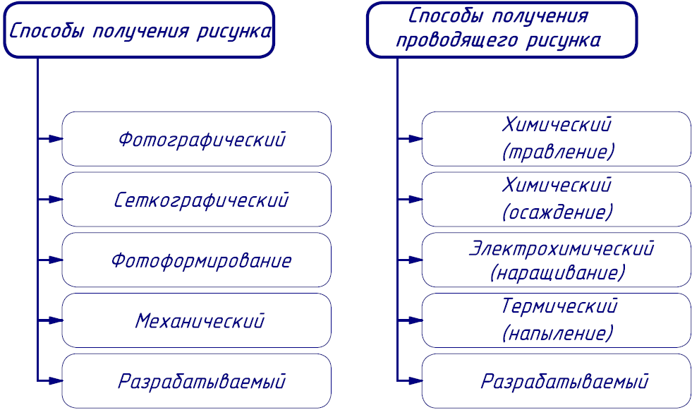
Методы изготовления печатных плат
Печатные платы и технологии их изготовления
Notes:
14

Slide 16
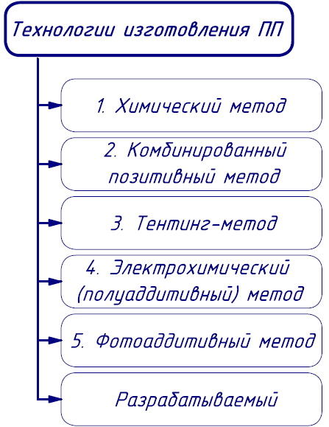
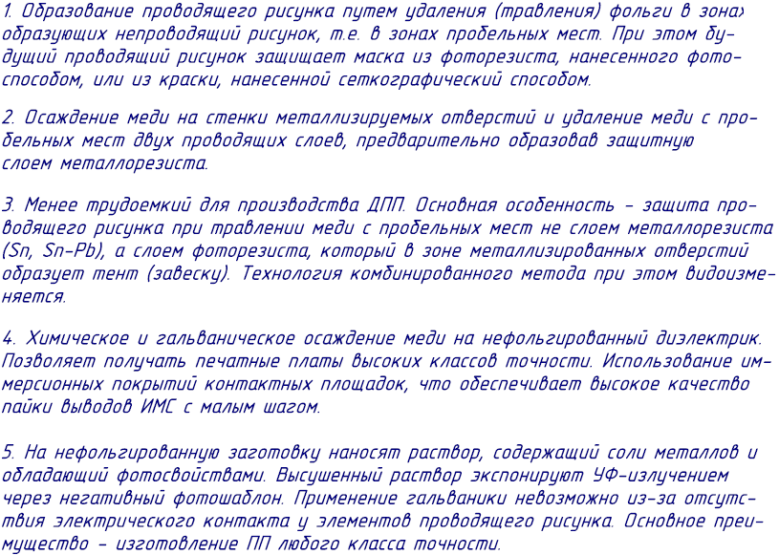
Технологические методы изготовления ПП
Печатные платы и технологии их изготовления
Notes:
16

Slide 17
СПАСИБО
ЗА ВНИМАНИЕ!
Печатные платы и технологии их изготовления
Notes:
17

